Slide 1
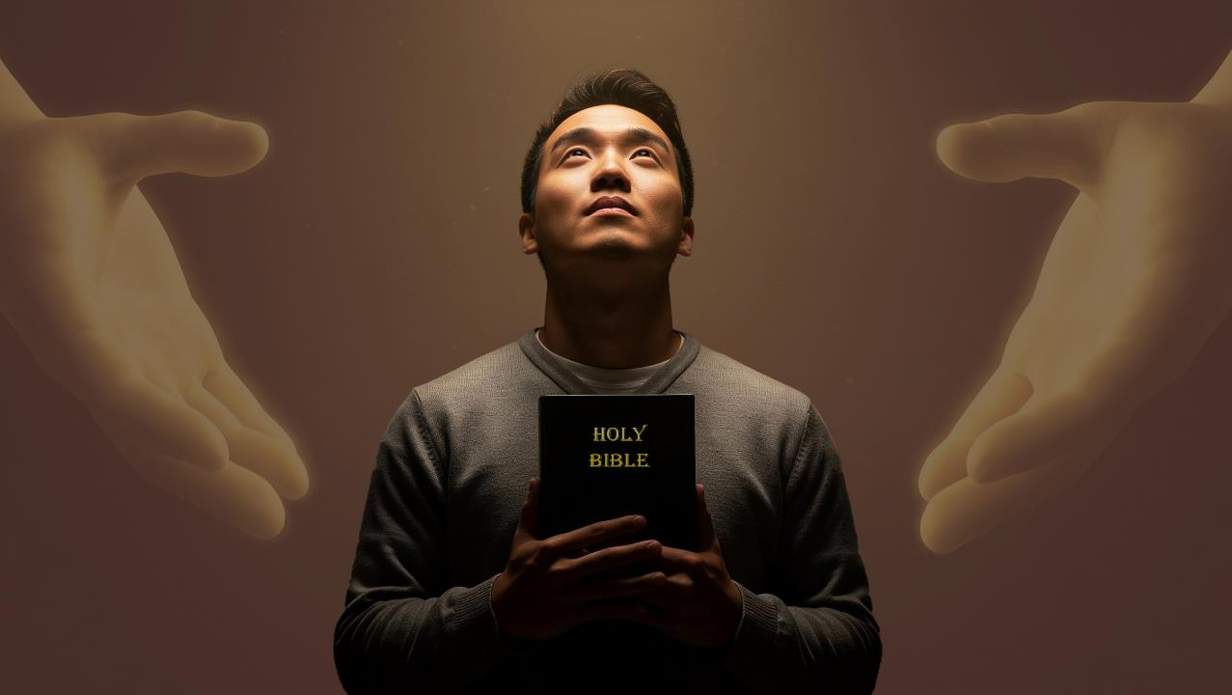
ПРИМИРЕНИЕ И НАДЕЖДА
Урок 9 за 28 февруари 2026 г.

Slide 2


2 Коринтяни 5:21
„Защото Той направи грешен за нас Този, Който не позна греха, за да станем праведни пред Бога в Него.“

Slide 3


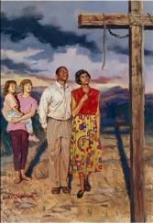
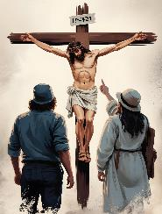
След като заявява, че кръстът на Христос е помирил небето и земята (Колосяни 1:20), Павел продължава да обяснява практическото значение на това помирение за нас.
Как това ни е променило? Как Бог е предвидил всичко това? Какво можем да направим, за да помогнем на другите да участват в помирението и да придобият надежда?
ПРИМИРЕНИЕ И НАДЕЖДА ЧРЕЗ ЕВАНГЕЛИЕТО
Ефектите от помирението
От злодеи до светии (Колосяни 1:21-22)
Укрепени и непоколебими (Колосяни 1:23)
Надежда
Носещи надежда (Колосяни 1:24-25)
Тайната на Бога (Колосяни 1:26-27)
Силата на Евангелието
Проповядване на Евангелието (Колосяни 1:28-29)

Slide 4

ЕФЕКТИТЕ ОТ ПРИМИРЕНИЕТО

Slide 5

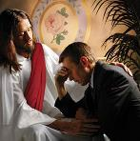
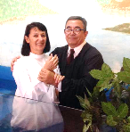
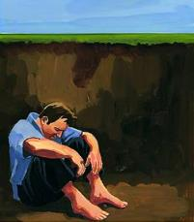
ОТ ЗЛОДЕИ ДО СВЕТЦИ
„И вие, които някога бяхте отчуждени и врагове в ума си чрез злите си дела, сега Той ви е помирил в тялото на плътта Си чрез смъртта, за да ви представи святи, непорочни и безупречни пред Него.“ (Колосяни 1:21-22)
Въпросът е прост. Ние живеехме, вършейки зло, и затова бяхме осъдени на вечна смърт (Римляни 6:23; Откровение 21:8).
Той умря на кръста, за да плати цената за нашите грехове (Рим. 5:8).
Чрез вяра, покаяние и кръщение ние сме освободени от греховете си и сме без недостатък и без упрек пред Бога [оправдание] (Рим. 5:10; Кол. 1:22)
Чрез действието на Светия Дух животът ни постепенно се преобразява и ние ставаме святи пред Бога [освещение] (Рим. 8:1; 2 Кор. 5:17)
Сами не бяхме способни да променим тази ситуация или да платим за нашето спасение (Псалом 49:7-8).
Но Бог имаше велик план за нас:

Slide 6

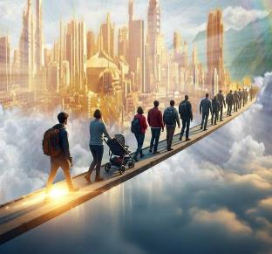
УТВЪРДЕНИ И НЕПОДВИЖНИ
„Ако наистина продължавате да бъдете твърди във вярата, стабилни и непоколебими, и не се отклонявате от надеждата на Евангелието, което сте чули” (Колосяни 1:23а)
Вече сме оправдани, освещаваме се, но пътуването все още не е приключило. Рискуваме да се отклоним и да не достигнем целта. Ето защо Павел ни дава три съвета (Колосяни 1:23а):
Продължавайте във вярата
Бъдете упорити, както беше Петър, когато след като беше освободен от затвора, почука на вратата, докато му я отвориха (Деяния 12:11-16)
Основа
Нашата вяра трябва да бъде солидна, основана на истините, които сме научили от Библията
Непоколебими
Трябва да бъдем непоколебими и никога да не преставаме да вярваме в „надеждата на Евангелието”

Slide 7

НАДЕЖДА

Slide 8

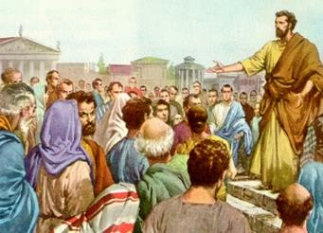
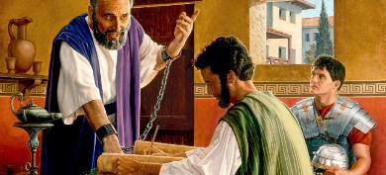
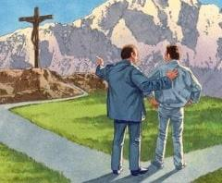
НОСЕНЕ НА НАДЕЖДА
„за което станах служител според Божието повеление, което ми бе дадено за вас, за да изпълня Божието слово“ (Колосяни 1:25)
Както видяхме, Божият план за нашето спасение се основава на смъртта на Исус и включва нашето оправдание и освещение. Но нещо важно липсваше: по някакъв начин трябва да опознаем този план, за да го приемем. Имаме нужда от някой, който да ни го разкрие.
Тук влиза в действие „Божието управление“ [Божият начин да подрежда обстоятелствата, мислите, хората и т.н.], на което Павел беше служител (Колосяни 1:25).
Павел се радваше, че е част от този план, въпреки че той включваше страдания (Колосяни 1:24). От ареста си в Рим до смъртта си той написа най-малко седем от четиринадесетте послания, запазени в Новия Завет.
Павел беше важна част от Божия план и се радваше на това. И ние можем да бъдем част от този план, като водим другите към познанието за Христос. Това е нашата радост!

Slide 9

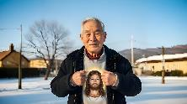
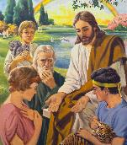

ТАЙНАТА НА БОГА
„Тайната, която е била скрита от векове и поколения, но сега е разкрита на Неговите светии” (Колосяни 1:26)
Павел говори за тайна, която е била разкрита на църквата след възкресението на Христос (Колосяни 1:26). Дотогава тя е била само загатнана. Но какво е тази тайна? „Христос във вас, надеждата на славата” (Колосяни 1:27).
Той е бил замислен преди създаването на света (1 Петрово 1:20)
Той беше частично съобщено на ангелите (1 Петрово 1:12)
Първи поглед към него бе даден на Адам и Ева (Бит. 3:15)
Той беше разкрит на пророците (1 Петрово 1:10-11)
Исус го разкри за пръв път на евреите (Матей 15:24)
След това беше напълно разкрит на всички хора (Колосяни 1:27)
В тази тайна все още има етапи, които предстои да се разкрият. Сега живеем с надеждата да бъдем прославени. Каква промяна! Каква тайна! Грешните хора са оправдани, осветени и прославени чрез изкупителната кръв на Исус. Тази тайна ще продължи да бъде предмет на изучаване за цялата вечност.

Slide 10

СИЛАТА НА ЕВАНГЕЛИЕТО

Slide 11

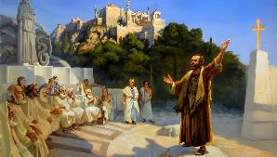
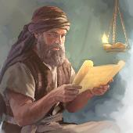
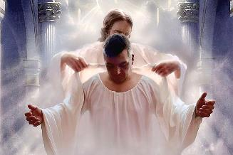
ПРОПОВЯДВАНЕ НА ЕВАНГЕЛИЕТО
„Ние проповядваме Него, като предупреждаваме всеки човек и учим всеки човек с цялата мъдрост, за да представим всеки човек съвършен в Христос Исус.” (Колосяни 1:28)
Как Павел проповядваше Евангелието? Фокусът на неговото проповядване беше разпънатият Христос (1 Коринтяни 1:23). Щом хората приемаха Исус, той ги наставляваше и учеше, докато станат съвършени (Колосяни 1:28-29). Как го правеше?
Той им обясни християнското учение и практика (2 Солунци 2:15)
Предупреди ги за последствията от отхвърлянето на Евангелието (Евреи 10:25-29)
Предупреди ги за опасностите от лъжеучителите (Деяния 20:29-30)
Чакай малко... да ги направи съвършени? И не само няколко... „всеки човек“! (Колосяни 1:28б).
Гръцката дума, преведена като „зрял” (teleios), означава съвършен и без недостатък. Чрез процеса на християнско израстване ние ставаме дълбоко осъзнати за дълбочината на Божия закон и неговите изисквания. Следователно нашата цел е да бъдем съвършени в Христос Исус.

Slide 12

„Гледайки разпънатия Изкупител, ние по-пълно разбираме величието и значението на жертвата, която е направил Небесният Цар. Планът за спасение се прославя пред нас, а мисълта за Голгота пробужда живи и свещени емоции в сърцата ни. Хвала на Бога и на Агнето ще бъде в сърцата ни и на устните ни, защото гордостта и самопоклонението не могат да процъфтят в душата, която пази свежи в паметта си сцените от Голгота.“
Е. Г. Уайт (Желанието на вековете, стр. 661)

Slide 13


